Slide 1

双曲线

Slide 2
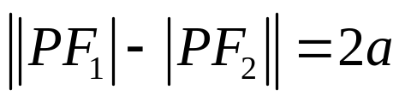
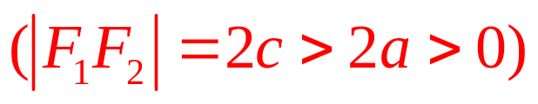











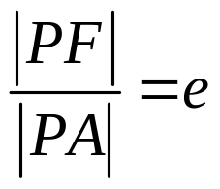
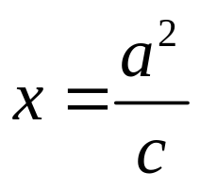
基础知识再现
1.双曲线的定义:
(1)双曲线的第一定义：平面内与两个定点F₁、F₂的距离之差的绝对值是常数(2a)的点的轨迹叫做双曲线.
(2)双曲线的第二定义：平面内到一个定点F的距离和到一条定直线l的距离比是常数e(e＞1)的动点的轨迹叫做双曲线.

Slide 3
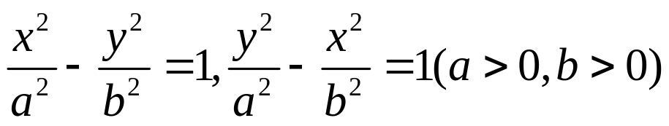



基础知识再现
2．双曲线标准方程的两种形式:
分别表示中心在原点、焦点在x轴、y轴上的双曲线.

Slide 4
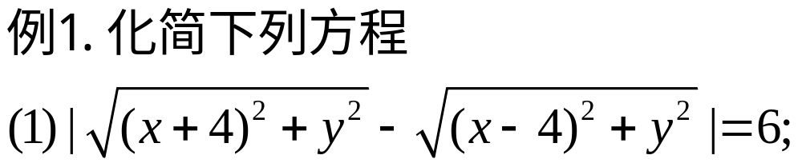
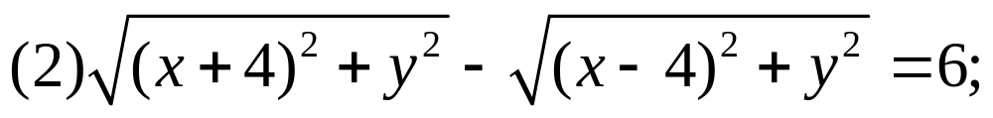
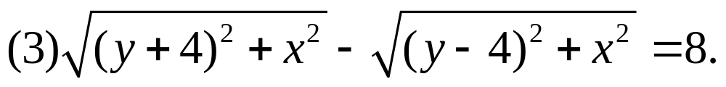
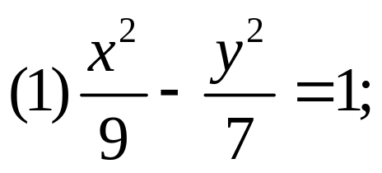
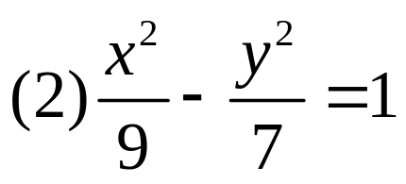

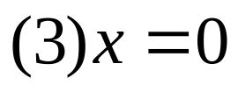

定义巩固

Slide 5
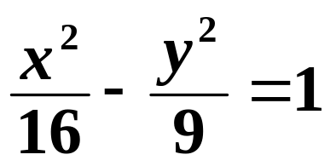









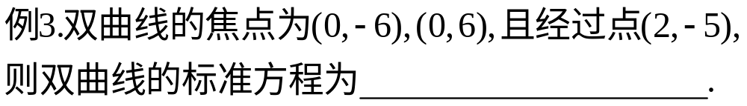
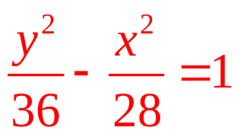
例2.已知F₁、F₂为双曲线 的焦点，弦
MN过F₁且M、N在双曲线的同一支上，若|MN|=7,
则△MF₂N的周长是 .

Slide 6
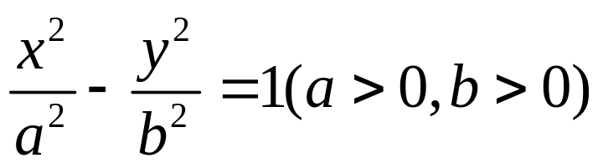


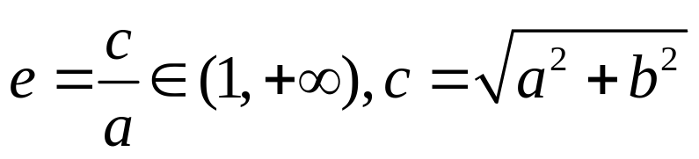

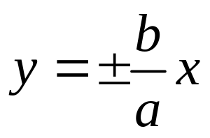








基础知识再现
3．双曲线的几何性质：以
表示的双曲线为例，其几何性质如下：
(1)范围：
(2)关于x轴、y轴、原点对称，
(3)两顶点是(±a,0),实轴长为2a,虚轴长为2b,
(4)离心率：
(5)渐近线方程为： .

Slide 7
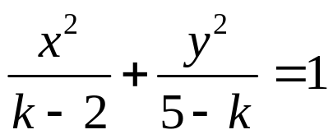



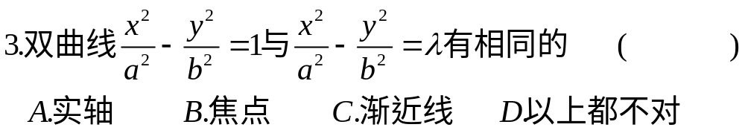

性质巩固
1. 若方程 表示双曲线，则实数k的
取值范围是 .
2. 双曲线 的焦距是6，则k= .

Slide 8
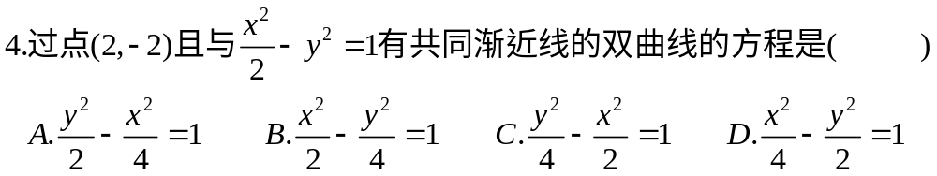





•
•
•

Slide 9
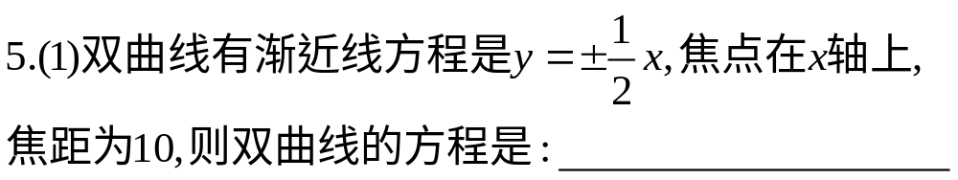
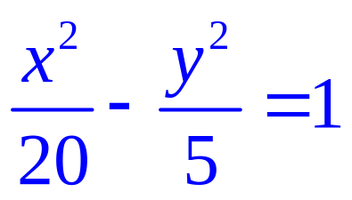

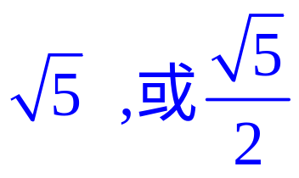
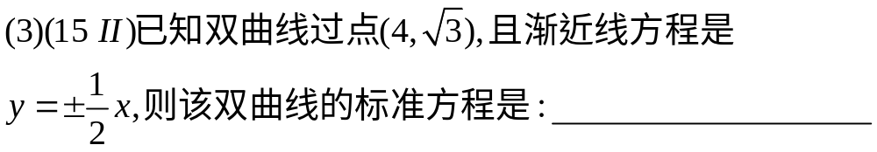
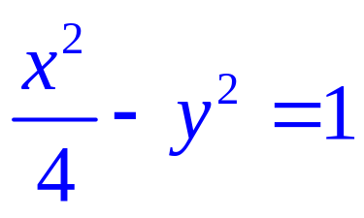
（2）双曲线的两条渐近线为 ,
则离心率为___ __.

Slide 10
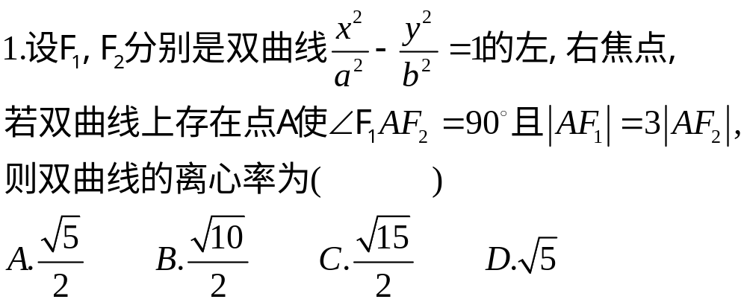
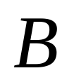
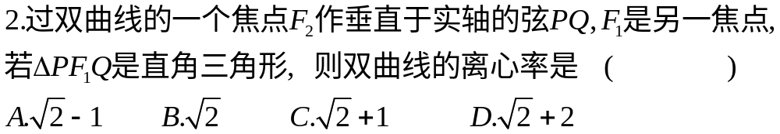

综合巩固
一.选择题

Slide 11
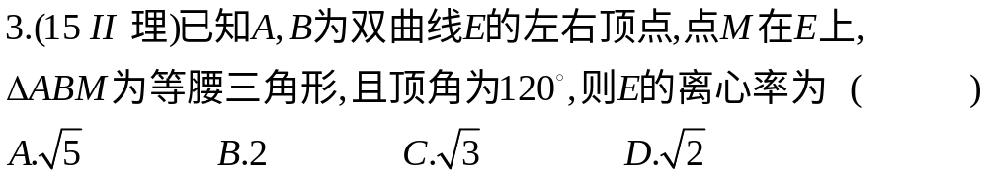

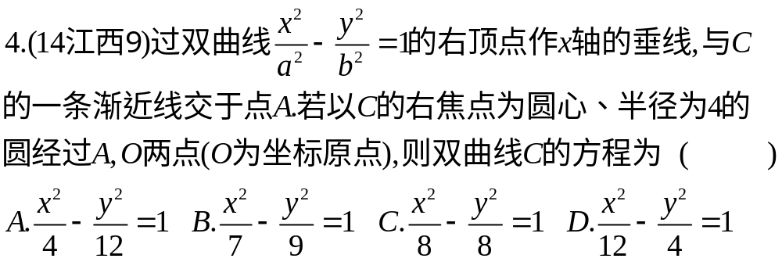


Slide 12
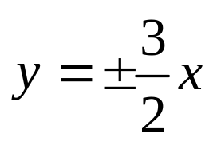
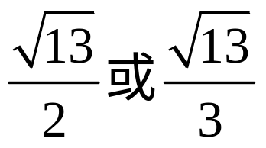
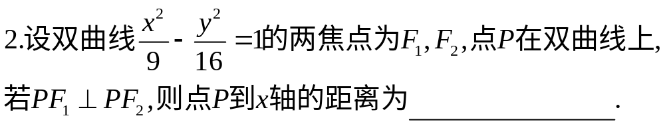
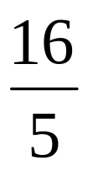
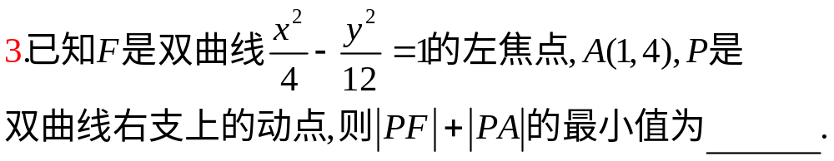

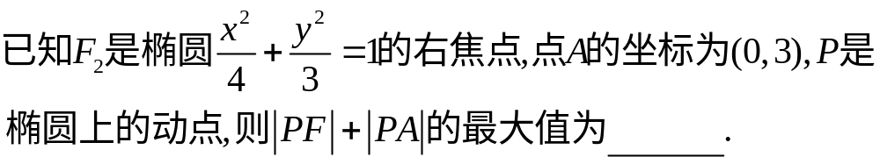
二.填空题
1.若双曲线的渐近线方程为
则其离心率为 .

Slide 13
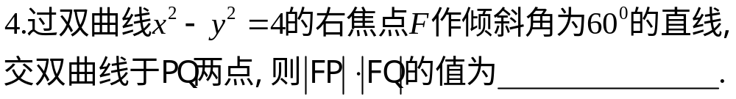

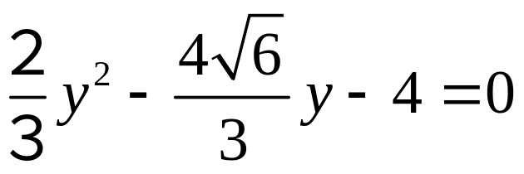
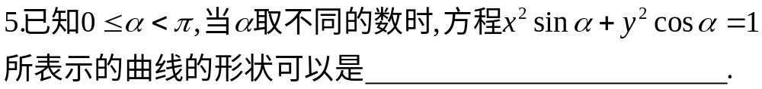
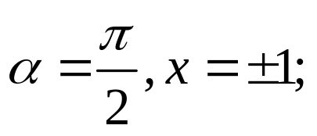

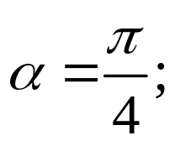
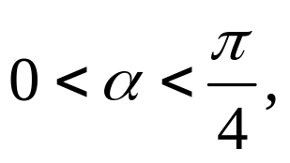
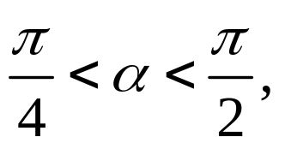
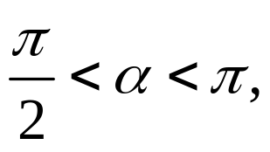
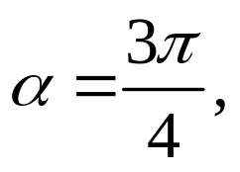
直线：
圆：
椭圆：
焦点在 x 轴上；
焦点在 y 轴上；
双曲线：
等轴双曲线.

Slide 14

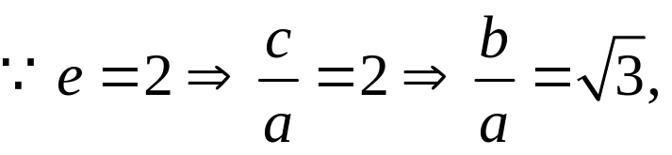
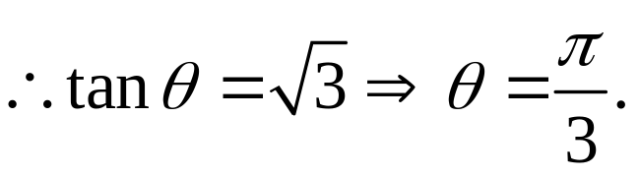


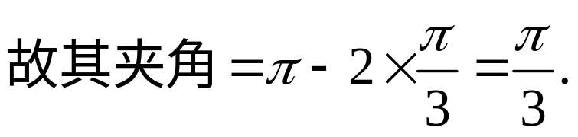
6. 双曲线的离心率为2，则两条渐近线的夹角是____.
θ
•
F₁
•
F₂

Slide 15
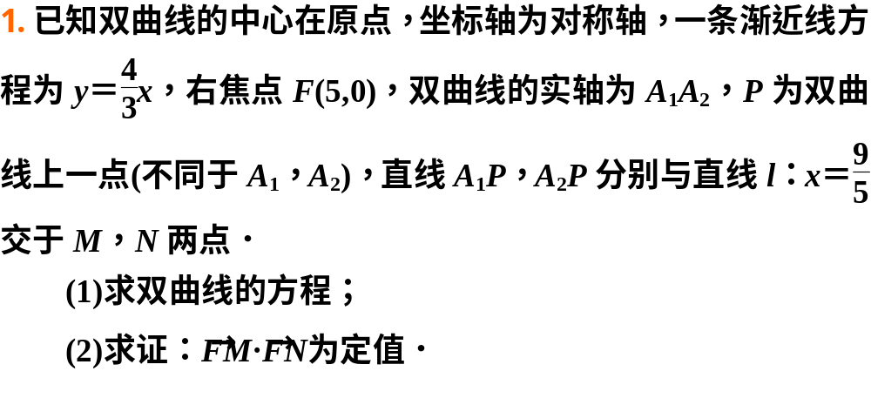
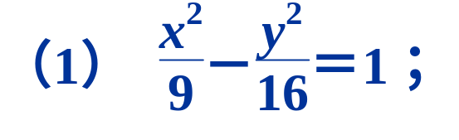


典题型举例
三.解答题

Slide 16








2.已知双曲线
①求焦点的坐标；
②设P为双曲线上一点，且 ，求
③设P为双曲线上一点，且 ，求
①
②16;(余弦定理)
③ (余弦定理).

Slide 19



Slide 20









Slide 21







Slide 22









Slide 23







故以线段MN为直径的圆过点F.

Slide 24
















解：

Slide 25










Slide 26

典题型举例
4.
点评:建立直角坐标系是解析法的基础,引入必要的参数(字母),才能使运算得以进行.将题设条件转化为关于离心率e的方程,是解题的基本目标.

